Slide 1
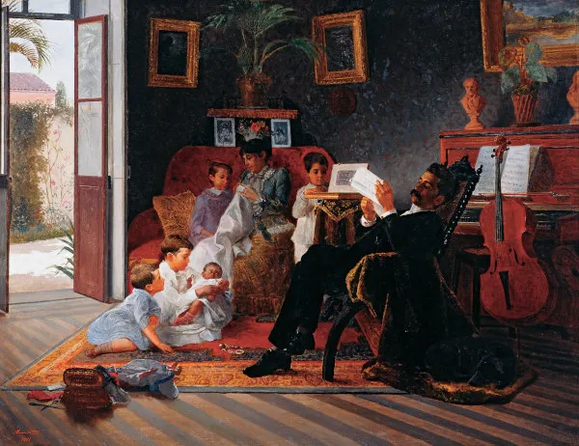
ESTÉTICA LITERÁRIA REALISTA

Slide 2
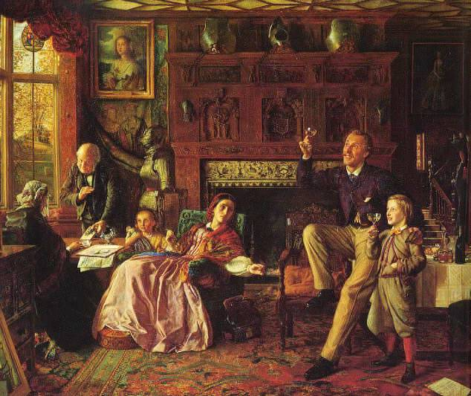

Slide 3
O Fotógrafo!
Em um determinado pais, foi criado um programa de incentivo a natalidade, pois o numero de habitantes estava caindo e a proporção de idosos crescia assustadoramente. Necessitando de mão-de-obra, o governo decretou uma lei que obrigava os casais a terem um certo numero de filhos. Previa também uma tolerância de cinco anos após o casamento, findos quais, o casal deveria ter pelo menos um pimpolho.
Aos casais que no fim do prazo não conseguissem ter um filho, o governo destacaria um agente auxiliar para que a criança fosse gerada.
Neste cenário se deu o seguinte dialogo entre um casal:
MULHER: Querido, completamos hoje 5 anos de casamento! MARIDO: E... e infelizmente não tivemos nenhum filho. MULHER: Será que eles vão mandar o tal agente? MARIDO: Não sei... talvez mandem. MULHER: E se ele vier? MARIDO: Bem, eu não posso fazer nada...

Slide 4
MULHER: E eu, menos ainda... MARIDO: Vou sair, já estou atrasado para o trabalho.
Logo após a saída do MARIDO, bateram à porta.
A MULHER abriu e encontrou um HOMEM de boa aparência à espera. Tratava-se de um fotógrafo que saiu para atender um chamado de uma família que queria fotografar sua criança recém-nascida, mas que por um engano, errara o endereço procurado.
E o diálogo se seguiu:
HOMEM: Bom dia! Eu sou... MULHER: Ah, já sei! Pode entrar. HOMEM: Obrigado. Seu esposo está em casa? MULHER: Não. Ele foi trabalhar. HOMEM: Presumo que esteja a par. MULHER: Sim, ele já está sabendo de tudo. Eu também concordo. HOMEM: Ótimo. Então vamos começar. MULHER: Mas já? Tão rápido...

Slide 5
HOMEM: Preciso ser breve, pois tenho ainda 16 casas para visitar.
MULHER: Minha nossa! O senhor aguenta?
HOMEM: O segredo é que eu gosto do meu trabalho, me dá muito prazer!
MULHER: Então vamos começar. Como faremos?
HOMEM: Permita-me sugerir: uma no quarto, duas no tapete, duas no sofá.
MULHER: Serão necessárias tantas?
HOMEM: Bem, talvez possamos acertar na mosca já na primeira tentativa.
MULHER: O senhor já visitou alguma casa neste bairro?
HOMEM: Não, mas tenho comigo algumas amostras do meu trabalho (mostrou algumas fotos de crianças). Não são lindas??
MULHER: Como são belos estes bebês! Foi o senhor mesmo quem fez?
HOMEM: Sim. Veja esta aqui, por exemplo, foi conseguida na porta do supermercado.
MULHER: Que horror! O senhor não acha muito público?
HOMEM: Sim, mas a mãe queria muita publicidade.

Slide 6
MULHER: Eu não teria coragem!!!
HOMEM: Esta aqui foi em cima do ônibus.
MULHER: Cacilda!!!
HOMEM: Foi um dos serviços mais difíceis que já fiz.
MULHER: Claro, eu imagino!
HOMEM: Esta foi feita no inverno, em um parque de Diversões.
MULHER: Credo! Como o senhor conseguiu? Não sentiu frio?
HOMEM: Não foi fácil! Como se não bastasse a neve caindo, tinha uma multidão em volta. Quase não consegui acabar.
MULHER: Ainda bem que sou discreta, e não quero ninguém nos olhando.
HOMEM: Ótimo, eu também prefiro assim. Agora, se me dá licença, eu preciso armar o tripé.
MULHER: Tripé?!!!
HOMEM: Sim madame, pois o negócio, além de pesado, depois de armado mede quase um metro.
A mulher desmaiou...

Slide 7
CONTEXTO MUNDIAL

Slide 8
"O Realismo é uma reação contra o Romantismo:
O Romantismo era a apoteose do sentimento;
O Realismo é a anatomia do caráter. É a crítica do homem. É a arte que nos pinta a nossos próprios olhos - para condenar o que houve de mau na nossa sociedade" (Eça de Queirós).

Slide 9
Panorama da Literatura Brasileira- Linha do tempo
Antropocentrismo/Objetivismo
Cartas: olhar estrangeiro
Literatura sobre o Brasil
Animalização
Crítica Social e Análise psicológica e Social
Rompimento
Liberdade de expressão
Bucolismo
Arte pela arte
Realismo
Naturalismo
Quinhentismo
Arcadismo
Modernismo
Pós-Modernismo
Parnasianismo
XVI
XVIII
XIX
XX
XXI
Romantismo
Simbolismo
Barroco
Idealização/Nacionalismo
Sofrer de/por Amor
Poesia social
Sinestesia
Musicalidade
Conflito
Antítese
XVI
XIX
XIX
Teocentrismo/Subjetivismo

Slide 10
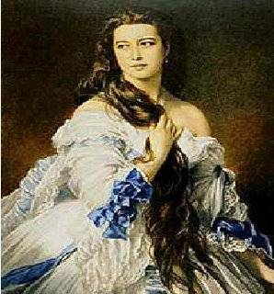
Madame Bovary, Gustave Flaubert (1856)
França

Slide 12
CONTEXTO HISTÓRICO
O Realismo reflete profundas transformações econômicas, políticas, sociais e culturais da Segunda metade do século XIX.
A Revolução Industrial, iniciada no século XVIII, entra em uma nova fase, com a utilização do aço, do petróleo e da eletricidade; ao mesmo tempo o avanço científico leva a descobertas nos campos da Física e da Química.
O capitalismo se estrutura em moldes modernos: surgem complexos industriais; por outro lado, a massa operária urbana avoluma-se, forma uma população marginalizada, sem participar dos benefícios do progresso industrial, torna-se explorada e sujeita a condições subumanas de trabalho.

Slide 13
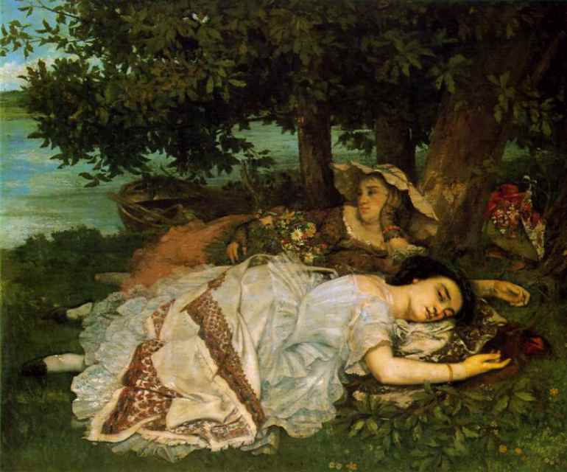

Slide 14
CONTEXTO HISTÓRICO
Nesse contexto, surgem o Realismo, o Naturalismo e o Parnasianismo, cuja alteração do quadro sociocultural exigia dos escritores outra forma de abordar a realidade: menos idealizada do que a Romântica e mais objetiva, crítica e participante.
Contudo há semelhanças entre essas correntes:
objetividade,
luta contra o Romantismo e
gosto por descrições minuciosas.

Slide 15
REALISMO
Forte influência da literatura de Gustave Flaubert (França);
Romance documental, apoiado na observação e na análise;
A investigação da sociedade e dos caracteres individuais se faz “de dentro para fora”, por meio de análise psicológica capaz de abranger sua complexidade: utiliza-se a ironia, que sugere e aponta, em vez de afirmar;

Slide 16
REALISMO
Volta-se para a psicologia, centrando-se mais no indivíduo;
As obras retratam e criticam as classes dominantes, a alta burguesia urbana e, em geral, os personagens pertencem a esta classe social;
O tratamento imparcial e objetivo dos temas garante ao leitor um espaço de interpretação, de elaboração de suas próprias conclusões a respeito das obras.

Slide 17
As características do Realismo estão intimamente ligadas ao momento histórico e às novas formas de pensamento

Slide 18
Veracidade
Objetivismo -
negação do subjetivismo romântico, homem volta-se para fora, o não-eu
- Universalismo
substitui o personalismo anterior
Psicologismo
Contemporaneidade
Materialismo
Narrativa Lenta

Slide 19
=> Autores são antimonárquicos e defendem os ideais republicanos
=> Abandono do Nacionalismo e da volta ao passado histórico para focarem no presente, no contemporâneo;
Teoria Determinista influenciando o homem e a obra de arte por 3 fatores:
meio, momento e raça (hereditariedade).

Slide 20
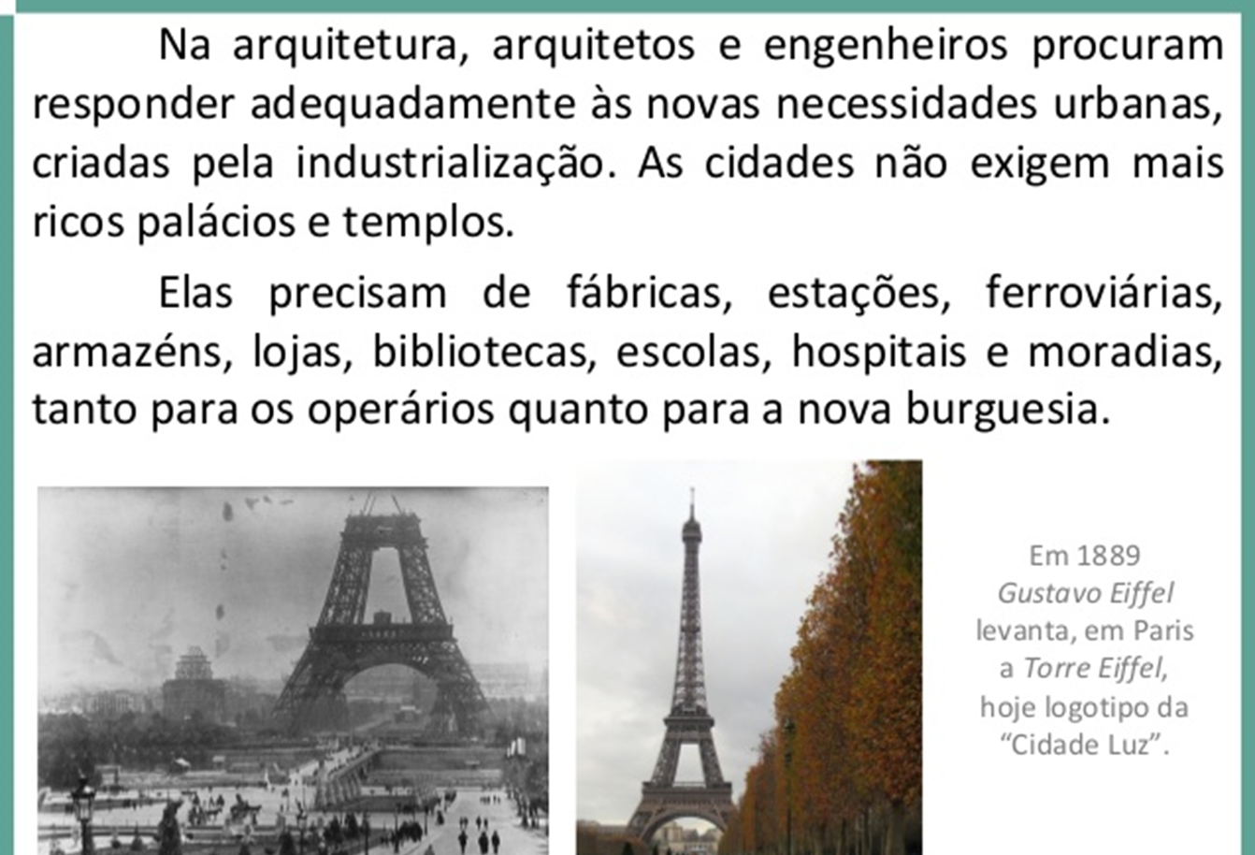

Slide 21
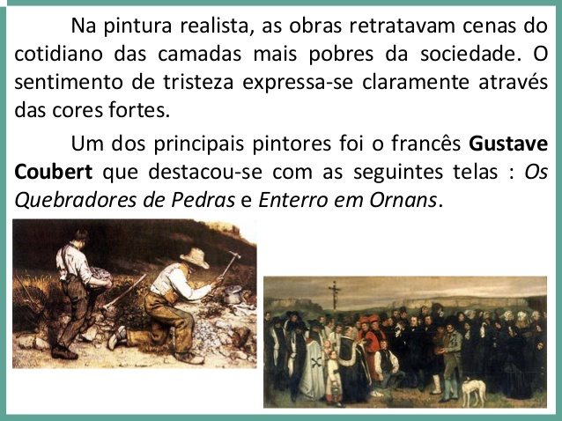

Slide 22
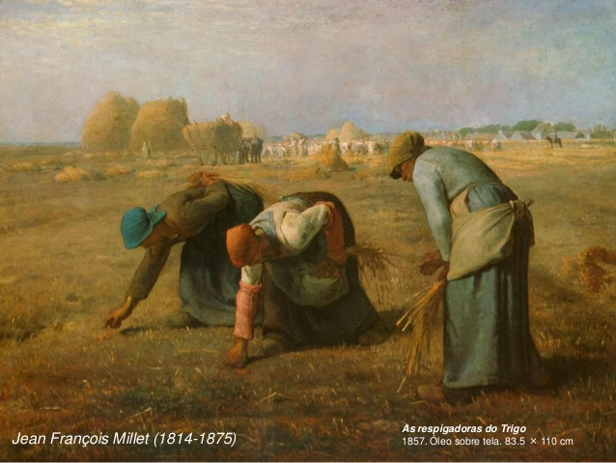

Slide 23
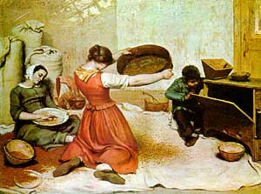
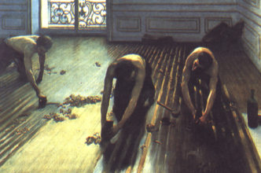
Realismo na Pintura
Peneiradoras de trigo, de Gustave Courbert, iniciador da pintura realista. Este, como outros quadros seus, foram acusados de "vulgares e repulsivos" pelo registro minucioso da realidade mais prosaica.
Os raspadores de assoalho, de Caillebotte, de 1875, tematiza o cotidiano de trabalhadores urbanos.

Slide 24
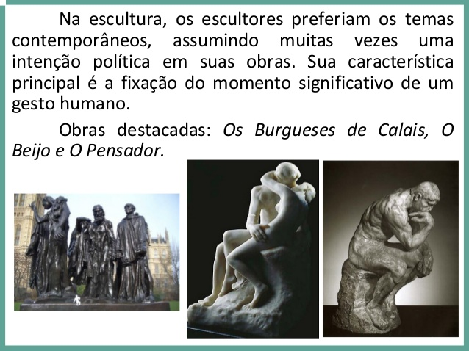

Slide 25
CONTEXTO HISTÓRICO DO REALISMO NO BRASIL
Na década de 1881, diferentemente do que ocorria na Europa, o Brasil não vivia o processo de desenvolvimento industrial, o país continuava agrário, monarquista e escravocrata.
Apesar dos crescentes movimentos liberais, somente, nos últimos anos dessa década ocorreram o fim da escravidão e a Proclamação da República.

Slide 26
VERDADES ABSOLUTAS
No Realismo, a arte e a literatura devem:
Representar a verdade absoluta e objetiva: ser espelho do mundo sensível e dar atenção, com fidelidade máxima, à natureza física e psicológica do homem;
Reproduzir a realidade de maneira exata, perfeita, sempre fruto da observação minuciosa dos fatos.
Para isso, surge o"romance documental", ou seja, os romances desse período são descrições duras da realidade e visam assemelhar, ao máximo, àquilo que os olhos veem e tudo o que se comprova por experimentação.

Slide 27
REALISMO NO BRASIL
Não tive filhos, não transmiti a nenhum ser o legado de nossa miséria.
(Machado de Assis em Memórias Póstumas de Brás Cubas)
Prof.ª. Sílvia Cláudia Marques Lima

Slide 28
Marco inicial - 1881
Publicação dos livros:
O Mulato
(1º romance naturalista) - Aluísio Azevedo;
Memórias Póstumas de Brás Cubas
(1º romance realista), de Machado de Assis.

Slide 29
Marco Final
Publicação de Missal e Broquéis, ambos de Cruz e Sousa - obras inaugurais do Simbolismo em 1893.
Verdadeiramente, mesmo após o início do Simbolismo, em 1893, não findou de vez o Realismo. Há ainda manifestações com romances realistas e naturalistas, e, na poesia, com o Parnasianismo.

Slide 30
CONTEXTO SÓCIO-POLÍTICO DA ÉPOCA
Teorias de nova interpretação da realidade;
Brasil, campanha abolicionista, a partir de 1850 que culmina com a Lei Áurea, em 1888;
Fundação do Partido Republicano Nacional, após a guerra do Paraguai;
Decadência da monarquia brasileira;
Fim da mão-de-obra escrava e substituição por trabalho assalariado;
Imigrantes europeus para a lavoura cafeeira;
Economia voltada ao mercado externo, sem colonialismo.

Slide 31
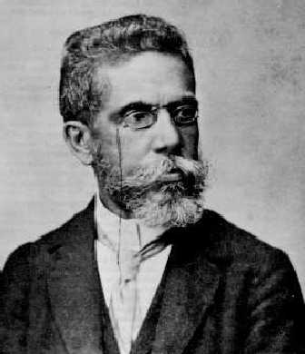
MACHADO DE ASSIS
E O ROMANCE REALISTA

Slide 32
1ª FASE (Tendências Românticas)
Obras: Ressurreição, A mão e a luva, Helena, Iaiá Garcia;
Características Gerais:
- crença nos valores da época;
- estrutura de folhetim;
- esquematismo psicológico.
- não maniqueísta.

Slide 33
2ª FASE (Tendências Realistas)
- Obras: Memórias Póstumas de Brás Cubas, Quincas Borba, Dom Casmurro, Esaú e Jacó e Memorial de Aires.
Características Gerais:
Análise psicológica (os seres vistos em sua complexidade psíquica);
Análise dos valores sociais (os valores que a sociedade cria para justificar sua própria existência);
Pessimismo (descrença nos indivíduos e na organização social);
Ironia (o chamado “sense of humor”, inspirado nos ingleses Stern e Swift);
Refinamento da linguagem narrativa.

Slide 34
Destruição da narrativa linear: o narrador torna-se o centro do eixo narrativo e a linearidade do enredo se dissolve. Machado de Assis brinca com o leitor, lança-o ao meio de dúvidas sobre as personalidades ambíguas das personagens;
Análise psicológica: o interior das personagens se desnuda e o modo de ver o exterior muda conforme as reações psicológicas delas. Um grande exemplo disso é o narrador em primeira pessoa de Dom Casmurro que, a todo momento, tenta provocar e convencer o leitor de seu ponto de vista;
Aparência e essência: há sempre esta dualidade: o amor em x incapacidade de amar; a solidariedade x egoísmo; a autenticidade e a dissimulação; a luta entre valores morais das personagens; o racionalismo e o instinto.

Slide 35
Análise de valores sociais: a ênfase no interior das personagens desconstrói os valores das classes dominantes da sociedade brasileira.
Temas como: o casamento, a escravidão e a política. Romances: Memórias Póstumas de Brás Cubas e contos como Pai contra Mãe representam ápice de crítica social em Assis.
Desfaçatez de classe: Machado denuncia imoralidades e desvios de pessoas de classe social abastadas. Brás Cubas, por exemplo, apresenta fatos de descaramento moral da época.
Perfeição expressiva: invenção e elevado refinamento da linguagem machadiana, mesmo que pareça antigo, há sensação de modernidade estilística.

Slide 36
PRINCIPAIS PERSONAGENS:
1- Brás Cubas, Vigília, Quincas – (Memórias Póstumas de Brás Cubas);
2- Bentinho, Capitu, Escobar, José Dias, – (Dom Casmurro);
3- Quincas Borba, O cão e o Filósofo, Rubião, Sofia e Palha – (Quincas Borba)

Slide 37
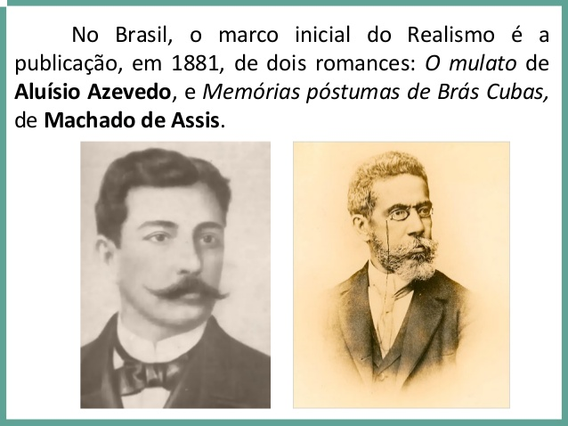
PRINCIPAIS AUTORES REALISTAS

Slide 38
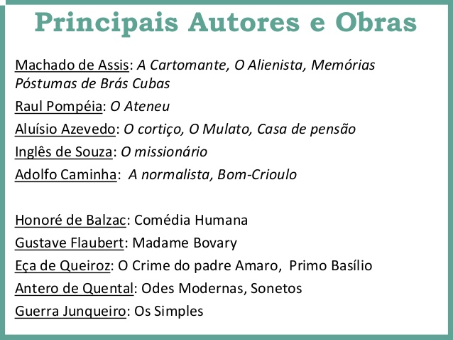
REALISMO MUNDIAL

Slide 39
CARACTERÍSTICAS DO REALISMO
1. É um temperamento, uma tendência, um estado de espírito;
2. Procura apresentar a verdade dos fatos;
3. Encara a vida objetivamente;
4. Fornece uma interpretação da vida;
5. Preocupação com homens e mulheres, emoções e temperamentos, sucessos e fracassos da vida do momento;
6. Encara o presente, nas minas, nos cortiços, nas cidades, nas fábricas, na política, nos negócios, nas relações conjugais, etc. qualquer motivo de conflito do homem com seu ambiente ou circunstantes é assunto para o realista;
7. Precisão e fidelidade na observação;
8. A narrativa realista move-se lentamente;
9. Apoia-se sobretudo nas impressões sensíveis, escolhe a linguagem mais próxima da realidade, da simplicidade, da naturalidade.

Slide 40
CARACTERÍSTICAS DOS ROMANCES REALISTAS
Coincide com o desenvolvimento da psicologia, e se realiza em duas direções: para o corpo e a vida exterior, e para o espírito e a vida interior.
As personagens e circunstâncias atuam sobre os outros na busca da solução, sem que o autor se intrometa.
O autor não confunde seus sentimentos e pontos de vista com as emoções e motivos das personagens.
Ao contrário do Romantismo que se volta para o passado ou para o futuro, o Realismo se volta para o presente: preocupa-se com homens e mulheres, emoções e temperamentos, sucessos e fracassos na vida do momento.

Slide 41
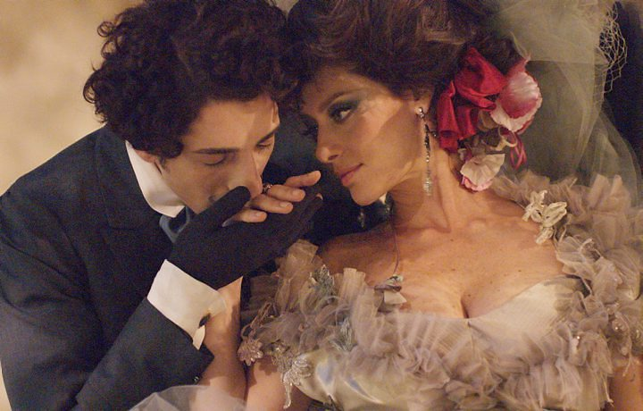
Personagens Betinho e Capitu do Romance Realista – Dom Casmurro

Slide 42
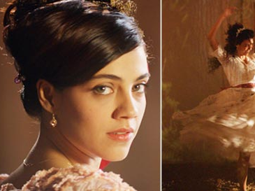
Personagem Capitu do Romance Realista – Dom Casmurro

Slide 43
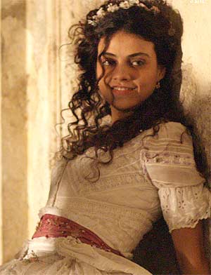
Personagem Capitu do Romance Realista – Dom Casmurro

Slide 44
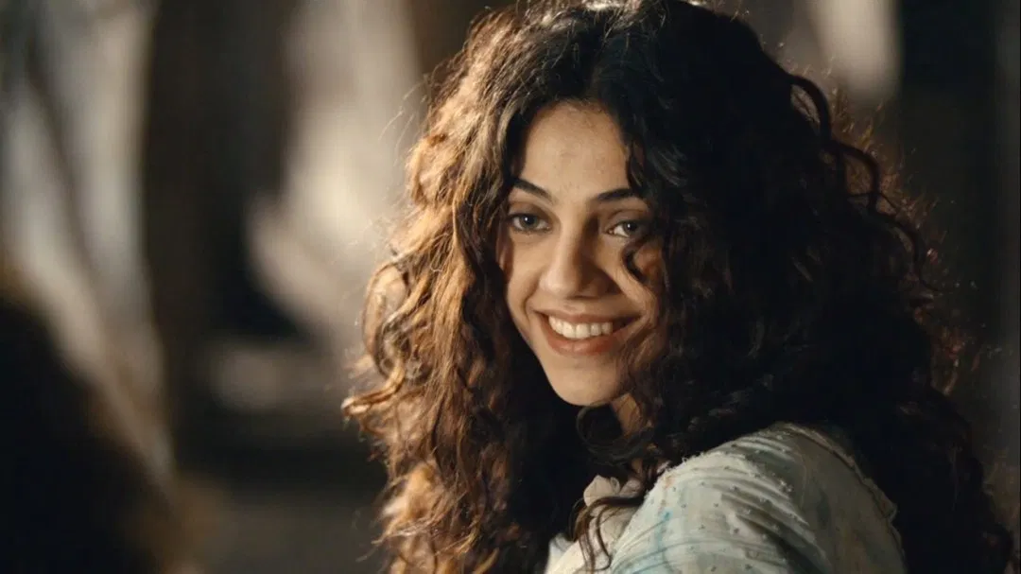

Slide 45
CARACTERÍSTICAS DOS ROMANCES REALISTAS
Embora destaque na poesia europeia, o romance Realista, no Brasil, constituiu o tipo de texto utilizado pelos autores. Objetivavam denunciar e criticar os valores burgueses e os problemas sociais, políticos e econômicos.
Como exemplos: a pobreza, as diferenças sociais, a fraqueza humana, o egoísmo, a falsidade, os adultérios, o casamento por interesse, dentre outros.
O Realismo se submete a uma visão muito ordenada da vida, o que lhe parece artificial, pois a vida tem ritmo irregular.
Procura a verdade, por meio do retrato fiel das personagens, são antes indivíduos concretos, conhecidos, próprios em seus tipos.
Os incidentes do enredo decorrem do caráter das personagens – seres humanos completos com razões para agirem com emoções - retratadas e interpretadas com Realismo.

Slide 46
CARACTERÍSTICAS LITERÁRIAS – REALISMO E NATURALISMO
Descrição da Realidade Externa;
A Realidade tal como é;
Não à Injustiça e à Opressão;
Revolução Industrial e Proletariado;
Nascimento de Grandes Movimentos Sociais e Políticos;
Socialismo, Comunismo, Anarquismo e Sindicalismo;
Novos Campos do Conhecimento: Sociologia e Psicologia;
Positivismo e Exageros Cientificistas;

Slide 47
REALISMO E NATURALISMO
Procura apresentar a verdade, e evita o sentimentalismo ou artificialismo;
Tratamento verdadeiro do material, verossimilhança no arranjo dos fatos selecionados;
Objetividade e Impessoalidade;
Contemporaneidade;
Pessimismo.

Slide 48

ASPECTOS CONVERGENTES ENTRE ROMANCES REALISTAS E NATURALISTAS
Há vários pontos de coincidência entre o romance realista e o naturalista:
ambos partem de um mesmo ponto x e chegam a um mesmo ponto y, mas percorrendo caminhos diversos: tanto um como outro atacam a monarquia, o clero e a sociedade burguesa.
Pode-se encontrar, em um mesmo autor, determinadas posturas Realistas conviverem com enfoques mais naturalistas.

Slide 49
Romantismo versus Realismo
ROMANTISMO | REALISMO
Subjetivismo | Objetivismo
Idealização | Captação do real
Linguagem poético em estilo metafórico | Linguagem direta
Amor sublime e puro, anjo e perfeição | Amor subjugado aos interesses sociais
Casamento como felicidade | Casamento como instituição falida
Herói íntegro, de caráter irrepreensível | Herói problemático, cheio de fraquezas
Personagens planas | Personagens trabalhadas psicologicamente
Culto do eu | Universalismo
Passado | Presente

